Slide 1
Trabajo Práctico de Tecnología
Alumna: Abril Quiroga
Tema: Energías Renovables y No Renovables
Grado: 6 “B”
Profesora: Marisol Nieva

Slide 2
Los tipos de Energías
Las Energías Renovables
Las Energías No Renovables
Son aquellas energías que poseen recursos que son renovables, es decir, que no se agotan, vienen de fuentes naturales, como el viento, es gracias a esto, que tampoco contaminan.
LAS ENERGÍAS RENOVABLES SON: Energía Solar, Energía Geotérmica, Energía Hidráulica, Energía Mareomotriz, Energía Biomasa y Energía Eólica.
Las energías no renovables o energías convencionales son aquellas fuentes de energía que se encuentran en la naturaleza en cantidades limitadas, ya que los recursos se pueden agotar y son contaminantes.
LAS ENERGÍAS NO RENOVABLES SON:
El petróleo
El gas

Slide 3
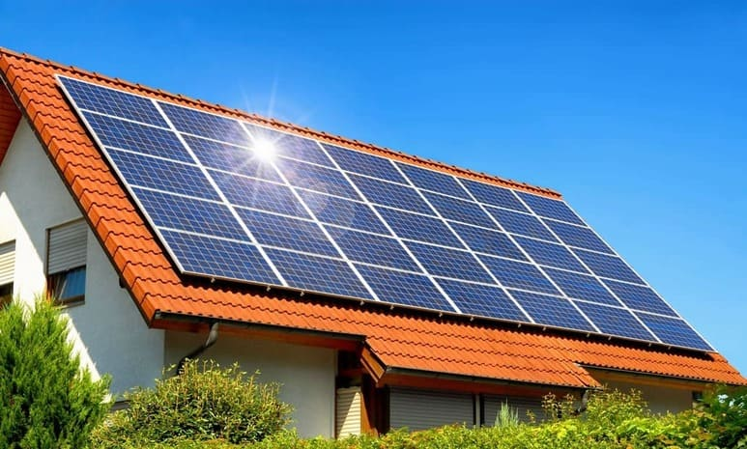
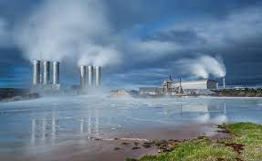
Energía Solar y Energía Geotérmica
La energía geotérmica​ es una energía renovable​ que se obtiene mediante el aprovechamiento del calor del interior de la Tierra que se transmite a través de los cuerpos de roca o piedras calientes o conducción y convección, donde se suscitan procesos de interacción de agua subterránea y rocas, dando origen a los sistemas geotérmicos.
La energía solar es una energía renovable, obtenida a partir del aprovechamiento de la radiación electromagnética procedente del Sol. La radiación solar que alcanza la Tierra ha sido aprovechada por el ser humano desde la antigüedad, mediante diferentes tecnologías que han ido evolucionando.

Slide 4
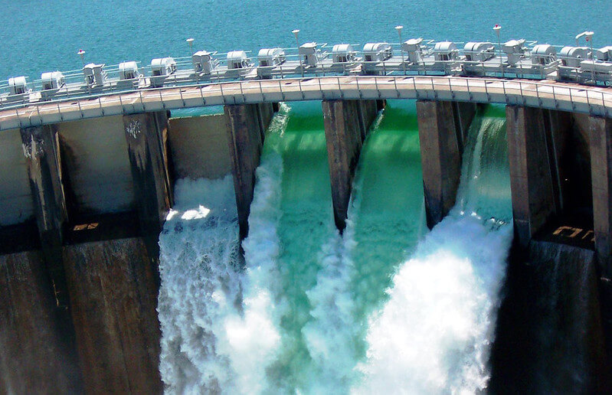
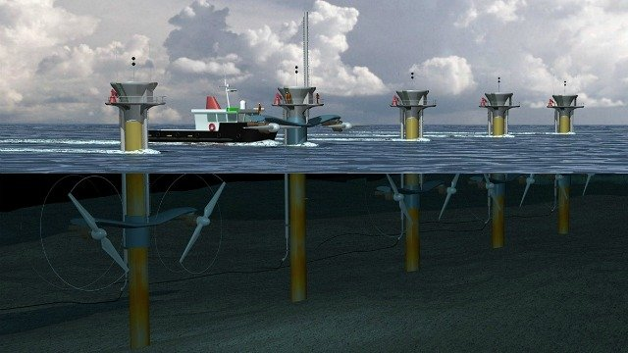
Energía Hidraúlica y Energía Mareomotriz
La energía Hidraúlica es el agua retenida en embalses a gran altura se deja caer hasta un nivel inferior, esta energía se convierte en energía cinética y posteriormente una central hidroeléctrica, se transforma en electricidad.
La energía mareomotriz es la energía que se obtiene aprovechando las mareas: mediante el uso de un alternador se puede utilizar el sistema para la generación de electricidad, transformando así la energía mareomotriz en energía eléctrica, una forma energética más segura y aprovechable.

Slide 5
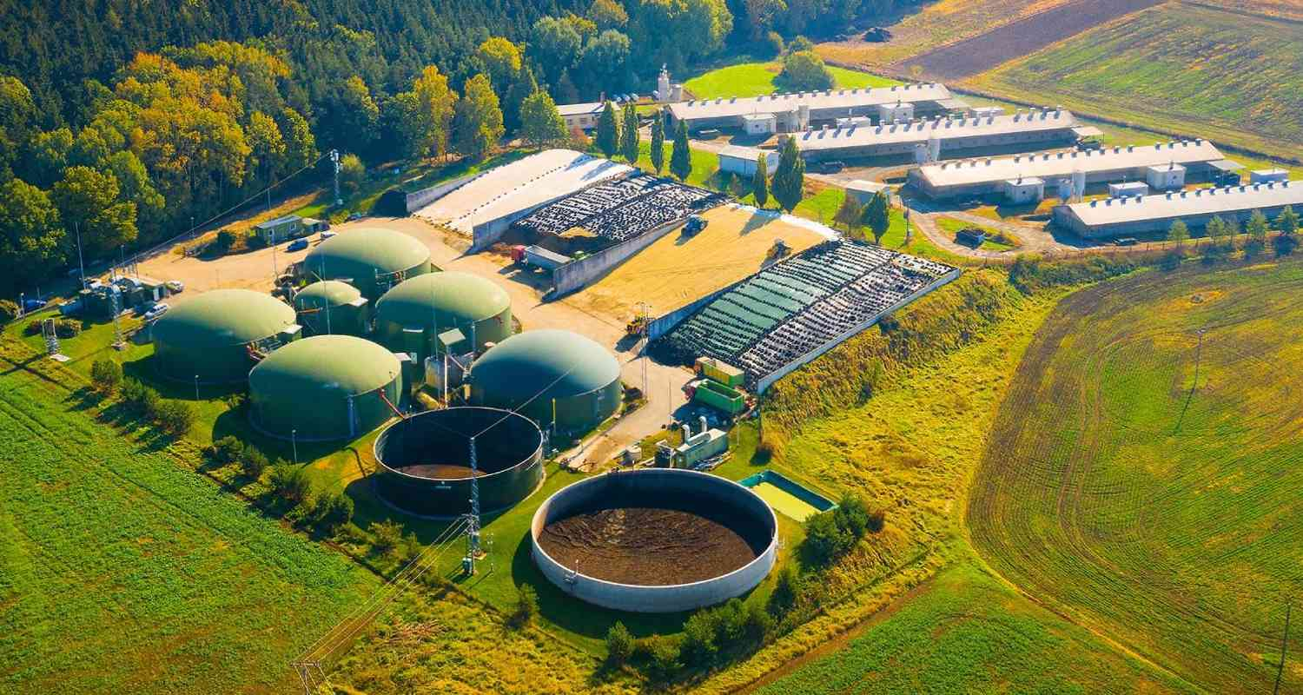
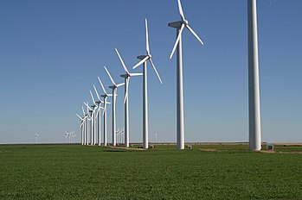
Energía Biomasa y Energía Eólica
También conocida como bioenergía, es la energía obtenida de la materia orgánica constitutiva de los seres vivos, sus excretas y sus restos no vivos. La biomasa se caracteriza por tener un bajo contenido de carbono, un elevado contenido de oxígeno y compuestos volátiles.
La energía eólica es aquella que se obtiene a partir de la fuerza del viento. ¿Cómo? A través de un aerogenerador que transforma la energía cinética de las corrientes de aire en energía eléctrica.

Slide 6
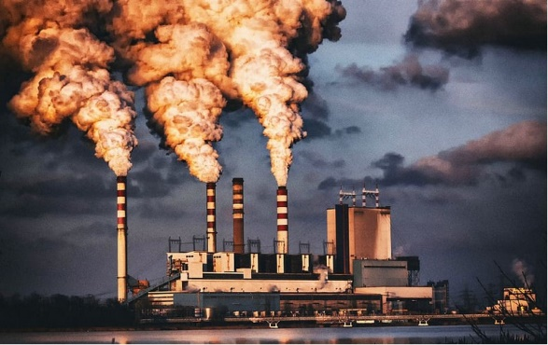
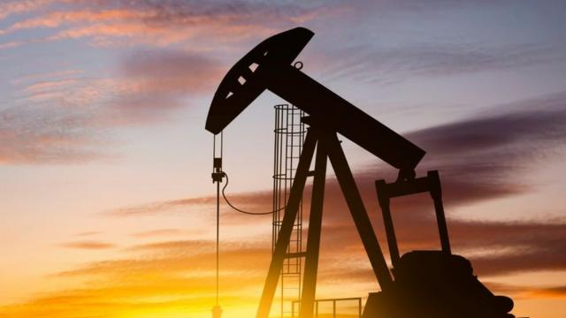
Gas y Petróleo
El gas natural es un recurso de energía no renovable. Es un combustible fósil incoloro, inodoro y no tóxico. Este energético presenta muchos beneficios frente a otros, porque es más limpio en cuanto a emisión de residuos y también es más eficiente.
El petróleo es un recurso limitado y no renovable. La quema de petróleo u otro combustible fósil expulsa el carbono del aceite al oxígeno del aire y crea dióxido de carbono, que es un contaminante del aire.

